Slide 1


Sokoban
Fakultet tehničkih nauka Odsek za računarstvo i automatiku Katedra za računarske nauke i informatiku
Mentor:
dr. Đorđe Obradović
Predmetni nastavnik:
dr. Zora Konjović
Autor:
Bilanović Marko

Slide 2
Sokoban
Tip transportne puzle.
Cilj igre je premestati kutije tako da do svakog cilja bude dogurana kutija.
Pravila igre:
Samo jedna kutija može da se gura u isto vreme.
Igrač ne može da prolazi kroz kutije ni kroz zidove.
Puzla je rešena u momentu kad su svaki cilj ima kutiju na sebi.

Slide 3
Pretraga prvi u dubinu
Postupak pretrage predstavljen je stablom
Strategija pretraživanja prvi u dubinu
Trenutna hipoteza ili stanje razrađuje se (u dubinu) pre razmatranja ostalih stanja.
Stanje jedinstveno opisuje poziciju robota i pozicije kutija.
U slučaju da stanje nema dece odnosno trenutna hipoteza ne može da se razrađuje, prelazi se na obradu prethodne hipoteze u drugom pravcu.

Slide 4



Korak 1

Slide 5

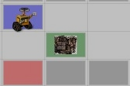
Korak 2
Ponovljeno stanje

Slide 6


Korak 3
Ponovljeno stanje

Slide 7
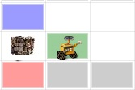
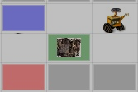
Korak 4
Ponovljeno stanje

Slide 8


Korak 5

Slide 9
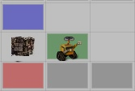
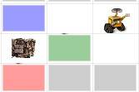
Korak 6
Ponovljeno stanje

Slide 10
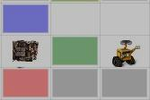
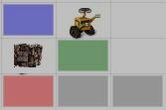
Korak 7
Ponovljeno stanje
Ponovljeno stanje

Slide 11
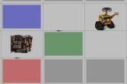

Korak 8
Ponovljeno stanje
Ponovljeno stanje

Slide 12

Korak 9
Ponovljeno stanje
Pronadjen cilj

Slide 13
Pretraga prvi u širinu
Postupak pretrage predstavljen je stablom
Strategija pretraživanja prvi u širinu
Razvijaju se uvek stanja ili hipoteze na istom nivou.
Stanje jedinstveno opisuje poziciju robota i pozicije kutija.
Kad se završi pretraživanje u jednom nivou prelazi se na sledeći i tako dok se ne dođe do rešenja ili dok hipoteze mogu da se razvijaju bez ponavljanja

Slide 14
Korak 1

Slide 15
Korak 2
Ponovljeno stanje

Slide 16

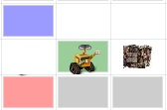

Korak 3

Slide 17
Korak 4
Ponovljeno stanje

Slide 18


Korak 5

Slide 19
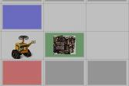
Korak 6

Slide 20
Korak 7
Ponovljeno stanje

Slide 21
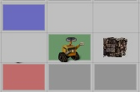


Korak 8

Slide 22

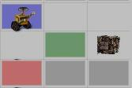
Korak 9

Slide 23
Korak 10

Slide 24

Korak 11

Slide 25
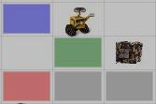
Korak 12

Slide 26
Korak 13

Slide 27
Korak 14
Ponovljeno stanje

Slide 28
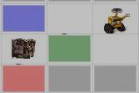
Korak 15
Ponovljeno stanje

Slide 29
Korak 16
Ponovljeno stanje
Ponovljeno stanje

Slide 30
Korak 17
Ponovljeno stanje
Pronadjen cilj

